Slide 1
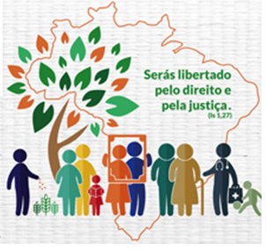
Fraternidade e Políticas Públicas

Slide 2
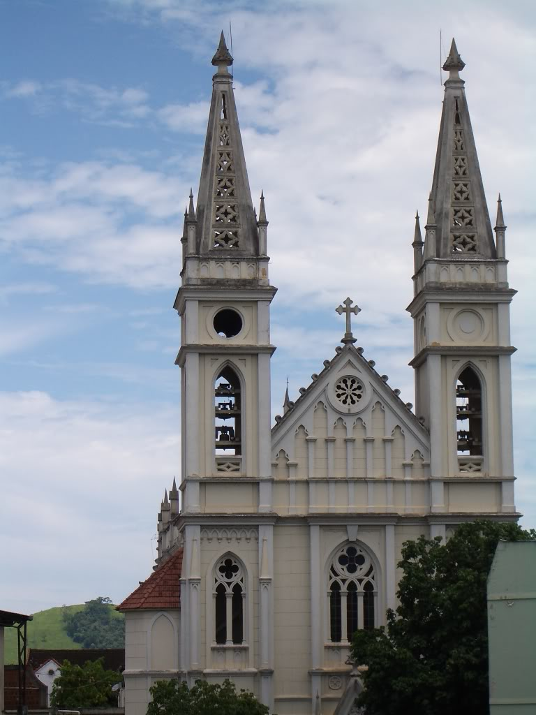
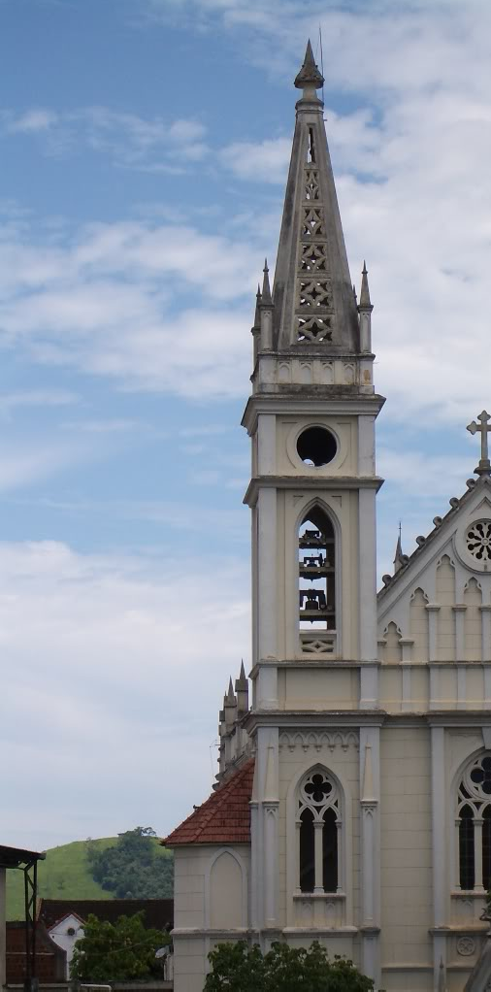
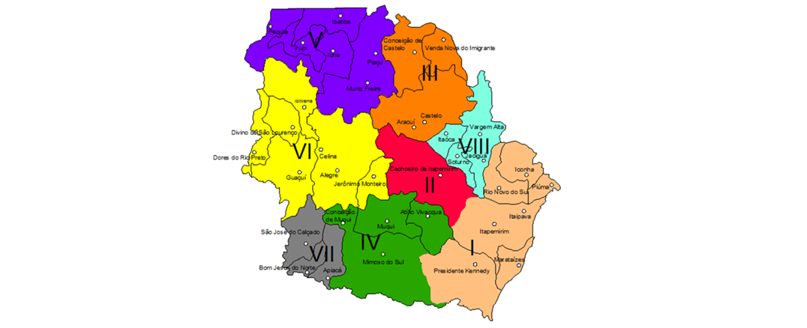
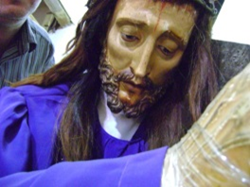
Diocese de Cachoeiro de Itapemirim

Slide 3
Vulnerabilidade:
Fraqueza
Insegurança
Instabilidade
Fragilidade
Indefensibilidade
“O conceito de vulnerabilidade social está relacionado com os lugares e indivíduos que estão expostos à exclusão social, ou seja, que vivem à margem da sociedade.”
Vulnerabilidade social é o conceito que caracteriza a condição dos grupos de indivíduos que estão a margem da sociedade, ou seja, pessoas ou famílias que estão em processo de exclusão social, principalmente por fatores socioeconômicos.
Algumas das principais características que marcam o estado de vulnerabilidade social são as condições precárias de moradia e saneamento, os meios de subsistência inexistentes...

Slide 4
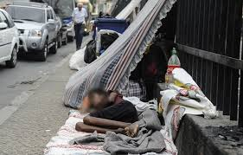
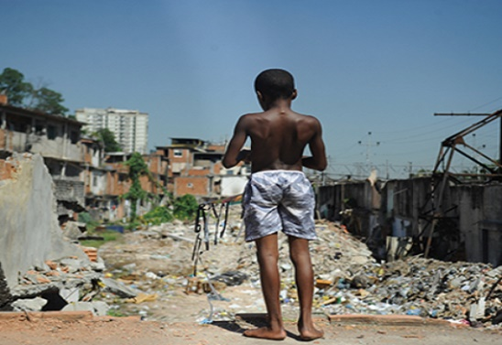
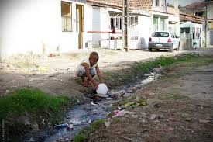
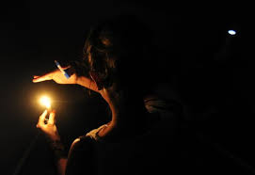
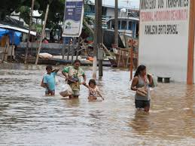
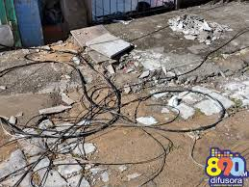
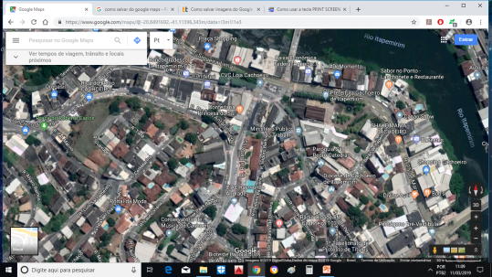
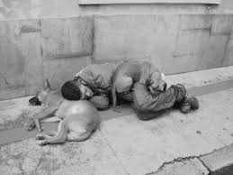
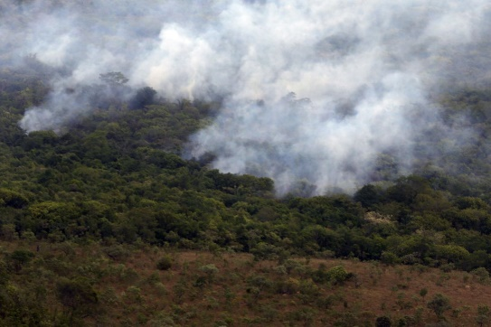
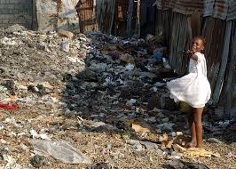
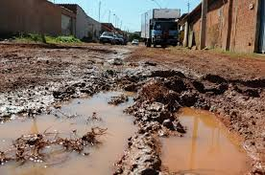
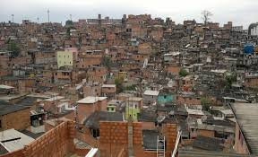
MEIOAMBIENTE
LUGAR/ TERRITÓRIO
CIDADE
VIZINHANÇA

Slide 5
Fraternidade e Políticas Públicas
O que vamos identificar em nossas vizinhanças?
Conflitos existentes nos mais diversos aspectos.:
Físico-Territoriais: Igrejas
Equipamentos Urbanos-Edificações Hospitais/Postos Saúde
Institucionais / Patrimônio Cultural Escolas
Bibliotecas/Teatros
Prefeituras/ Bancos
Fórum/ MP/Delegacias
Mobilidade/Acessibilidade Sistema Viário/Ruas/Calçadas /Iluminação
Estradas Vicinais
Meio Ambiente Áreas Verdes/Praças/Paisagismo/Rios/Encostas/Tratamento Lixo/ Manguezais/ Tratamento Águas e Esgotos
Sociais
Moradores de Rua/Sem-Tetos/ Comércio Informal-Ambulantes/ Loteamentos ilegais/ Casas e Bairros sem estruturas/Excluídos

Slide 6
Fraternidade e Políticas Públicas
Como vamos levantar as informações?
Equipes nas Paróquias e Comunidades irão aos locais nas vizinhanças da Igreja da Comunidade e registrarão informações do que existe.
EQUIPES: membros das Pastorais Paroquiais formarão as equipes.
Pastoral da Catequese
Pastoral da Liturgia
Pastoral da Criança
Pastoral da Saúde
Pastoral da Ecologia
Pastoral do Menor
Pastoral Carcerária
Pastoral Familiar
Pastoral da Juventude
Pastoral da Sobriedade
Pastoral da Comunicação
Pastoral do Dízimo

Slide 7
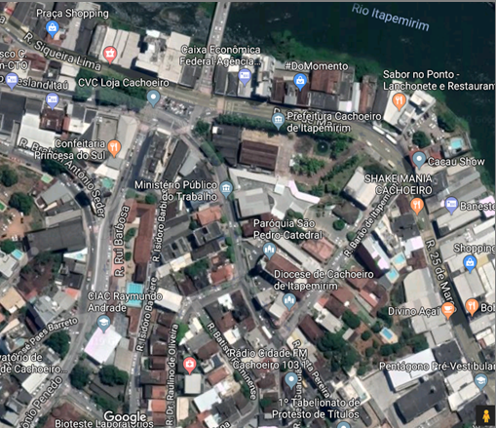
COMUNIDADE URBANA-Paróquias
1.Localização
Igreja da Comunidade
Vizinhança (Entorno) da Igreja da Comunidade
Vizinhança da Igreja da Comunidade
Igreja da Comunidade

Slide 8
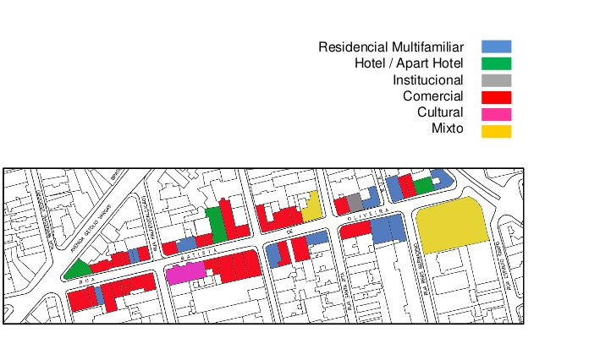
COMUNIDADE URBANA-Paróquias
Equipamentos Urbanos-Edificações
Institucionais
Equipamentos Urbanos-Edificações
Hospital
Edifício Histórico
Fórum
Escola
Prefeitura
Igreja Católica

Slide 9
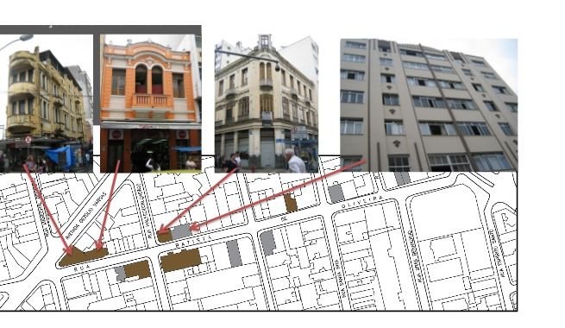
COMUNIDADE URBANA-Paróquias
Equipamentos Urbanos-Edificações
Patrimônio Cultural
Equipamentos Urbanos-Edificações
Edificação Tombada
Edificação Cultural

Slide 10
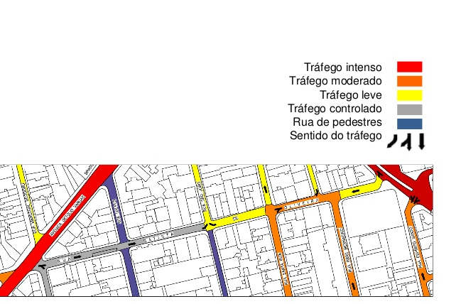
COMUNIDADE URBANA-Paróquias
Mobilidade/Acessibilidade
Mobilidade/Acessibilidade
Sinalizações
Segurança
Pontos de ônibus

Slide 11
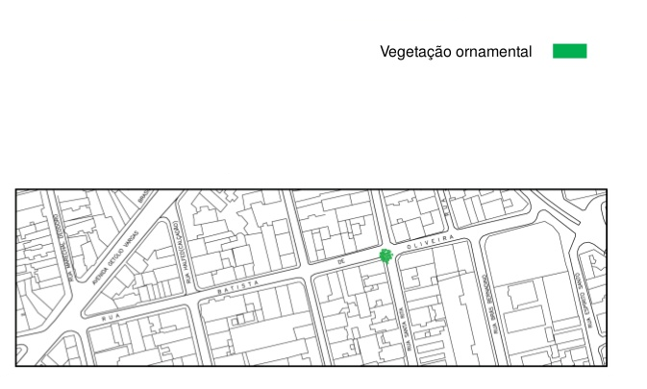
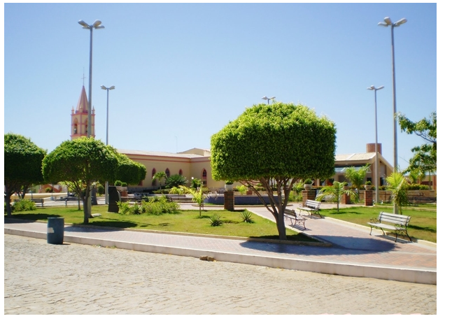
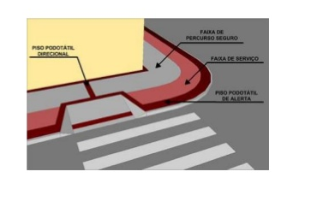
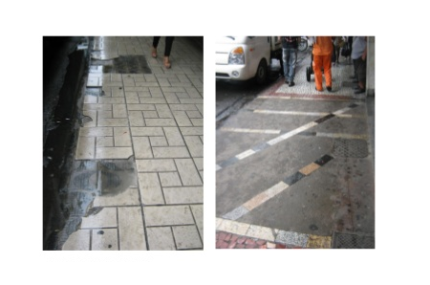
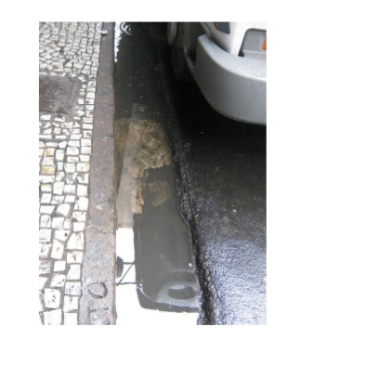
COMUNIDADE URBANA-Paróquias
Meio Ambiente
Praças: Bancos/Canteiros/Playground/Iluminação
Meio Ambiente/Lugar
Acessibilidade Adequada
Calçadas com revestimentos inadequados e sem padronização
Ineficiência de Drenagem e escoamento de águas da chuva

Slide 12
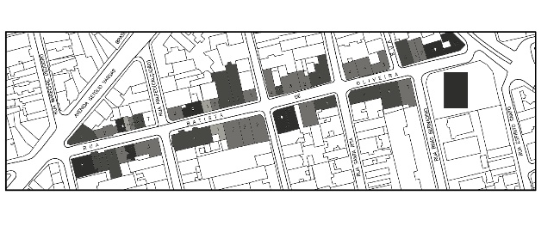
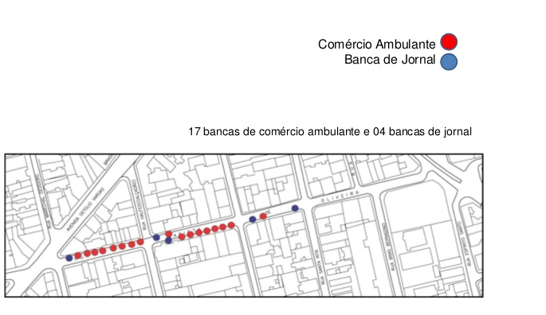
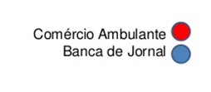
COMUNIDADE URBANA-Paróquias
Sociais
Aspectos Sociais
Moradores de Rua

Slide 13
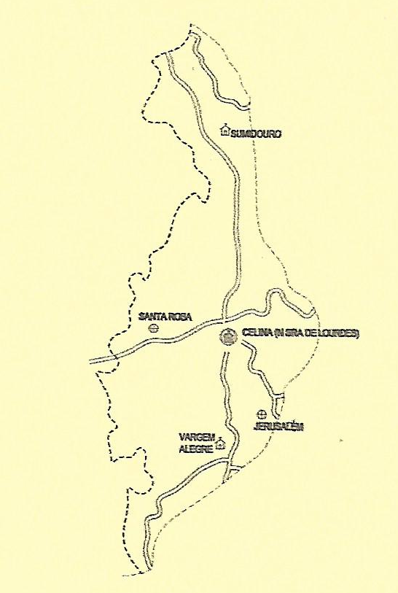
COMUNIDADE RURAL-Paróquias
MeioAmbiente/Social
O acesso até a Comunidade é por estrada Vicinal?
Qual o estado da estrada? É pavimentada? É iluminada?
Existe Rio ou córrego no entorno da Igreja da Comunidade? Há esgoto jogado diretamente no rio?
Existe Ponte para acessar a Igreja da Comunidade? Qual o estado da Ponte?
Existem Postos de Saúde, Escolas, bancos ou outras edificações perto da igreja da Comunidade? Funcionam adequadamente?
Existem encostas na vizinhança da Igreja da Comunidade?
Há facilidade na comunicação por telefone na Comunidade e outros locais?
Quais as dificuldades existentes na vizinhança da Igreja da Comunidade?

Slide 14
COMUNIDADE RURAL-Paróquias
MeioAmbiente/Social

Slide 15
Fraternidade e Políticas Públicas
O que faremos com as informações que levantarmos?
Mapeamento Cadastral da Diocese de Cachoeiro de Itapemirim: Diagnóstico Sócio-Cultural para buscarmos os direitos e diretrizes para o bem comum, junto às instituições responsáveis.
Instituições/Organizações
Universidades
Governo Federal
Governo Estadual/ES
Justiça
Ministérios Públicos
Governo Municipal/ES
Policia Militar
Policia Civil
Corpo de Bombeiros

Slide 16
Diocese de Cachoeiro de Itapemirim
Comissão Diocesana de Bens Culturais da Igreja
30 de Março de 2019

